Slide 1
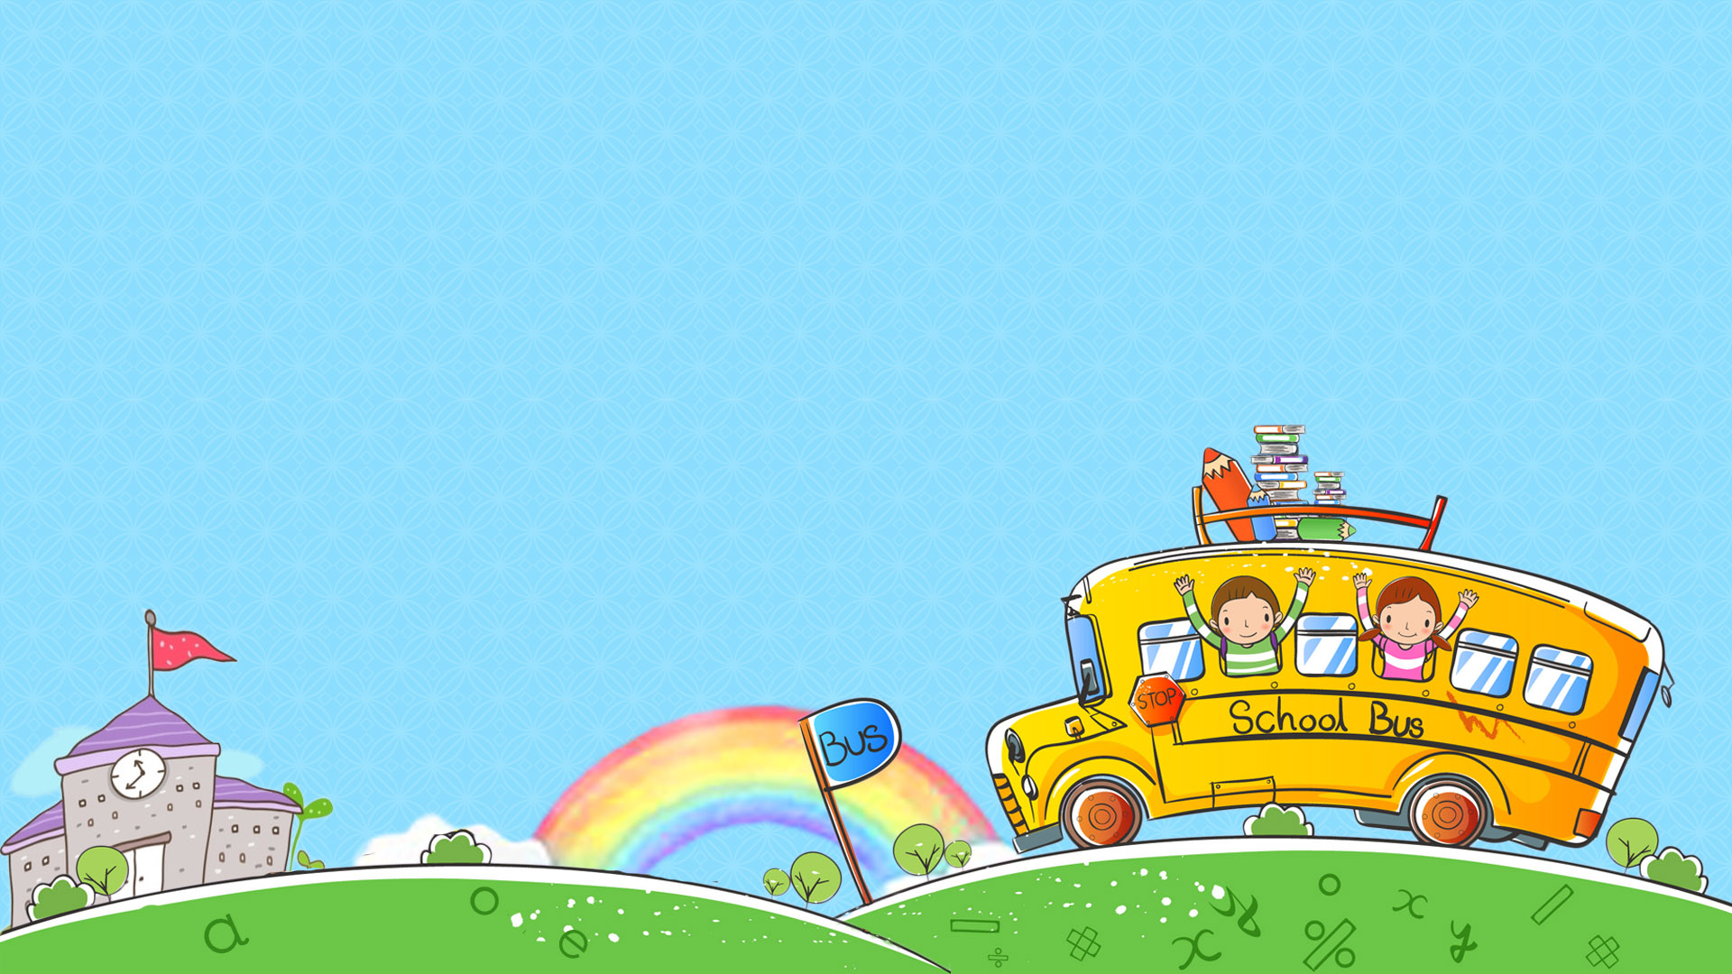
CHÀO MỪNG CÁC EM ĐẾN VỚI TIẾT HỌC
MÔN TIN HỌC LỚP 4

Slide 2
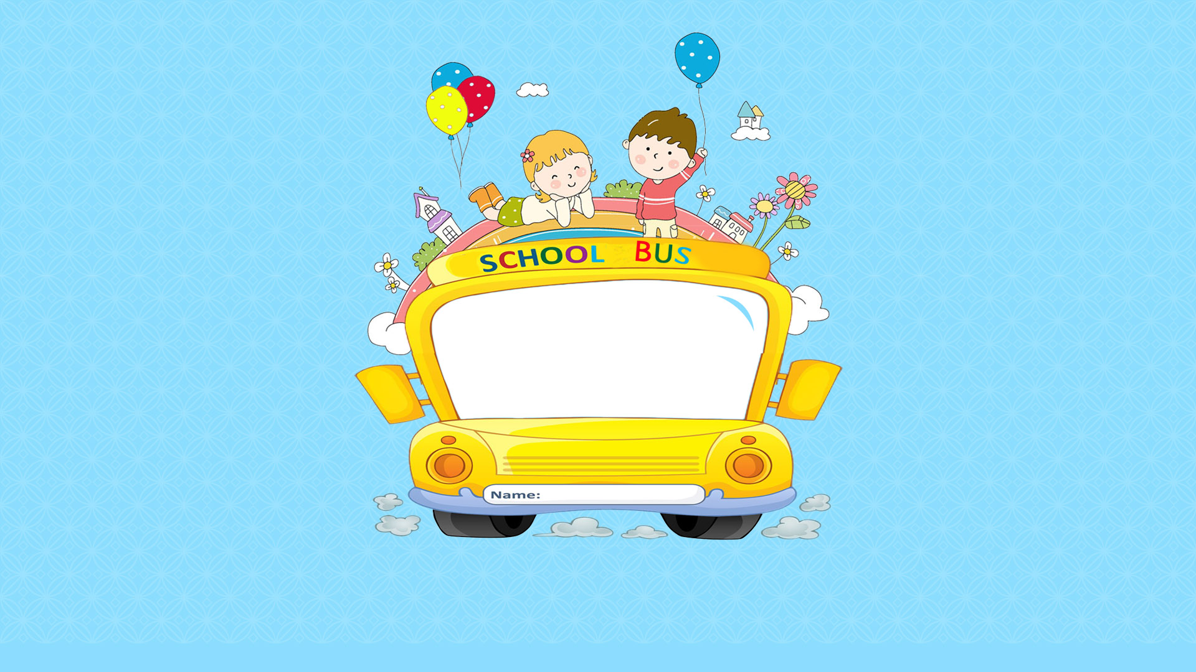
KHỞI ĐỘNG

Slide 3
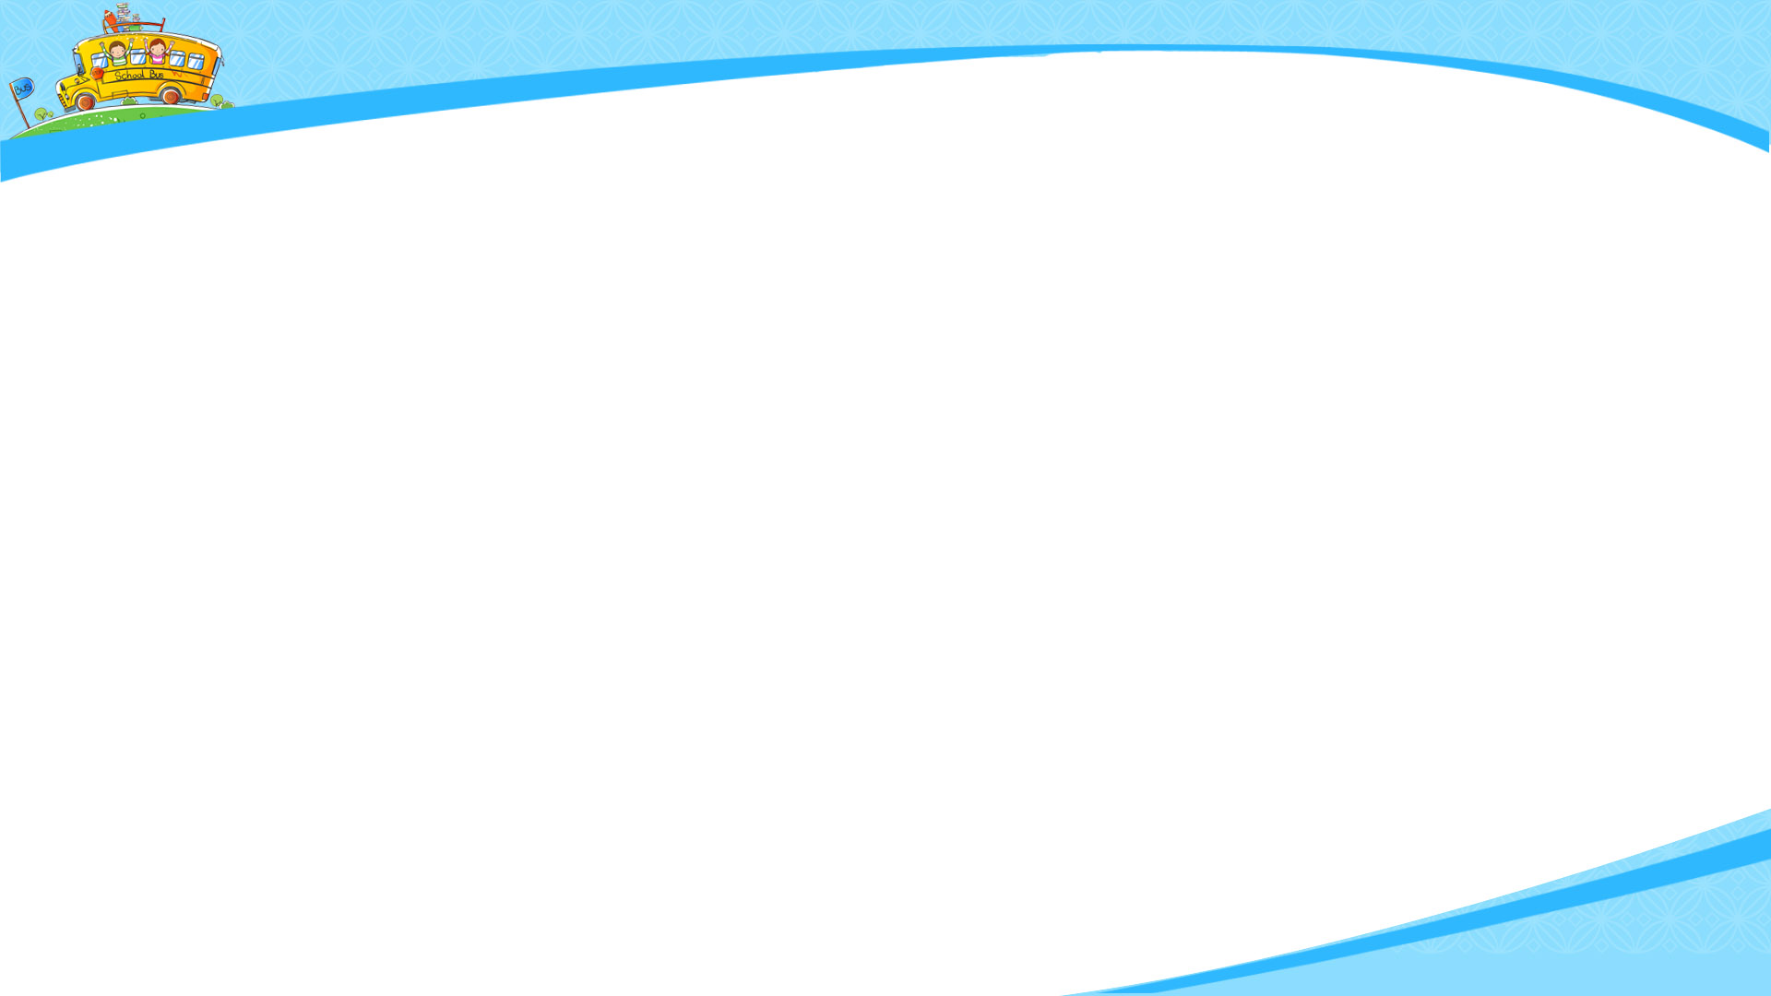


AI NHANH NHẤT

Slide 4
Cách chơi: Sau khi giáo viên đọc xong câu hỏi và bạn nào về đích nhanh nhất sẽ giành được quyền trả lời, nếu trả lời đúng sẽ giành được 1 phần thưởng, nếu trả lời sai, quyền trả lời giành cho các bạn còn lại.

Slide 5
Em hãy kể tên 3 phần mềm mà em đã dùng?

Slide 6
Phần mềm có phải do người tạo ra không?

Slide 7
Nếu em là người làm ra phần mềm, em sẽ bán cho người cần dùng hay cho họ miễn phí?

Slide 8
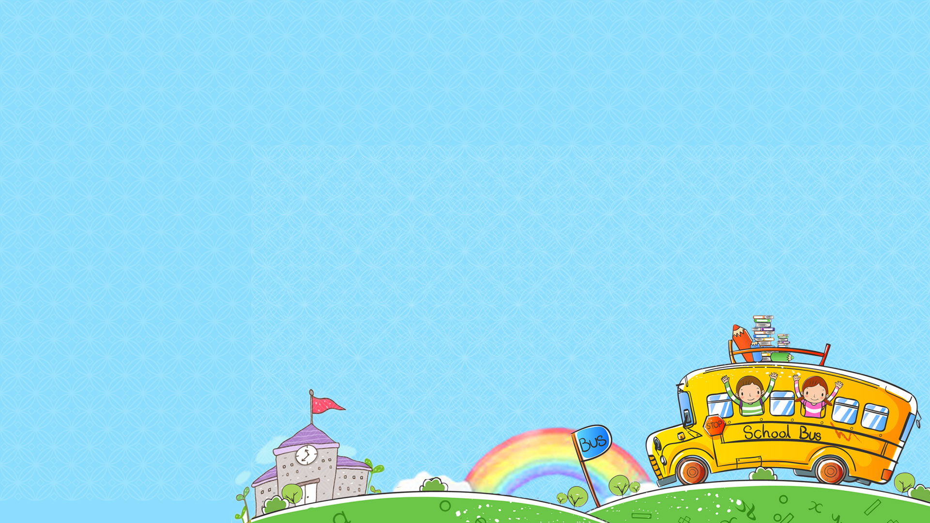
CHỦ ĐỀ D:
ĐẠO ĐỨC, PHÁP LUẬT VÀ VĂN HÓA TRONG MÔI TRƯỜNG SỐ
BẢN QUYỀN SỬ DỤNG PHẦN MỀM
Bài học Tôn trọng quyền tác giả của phần mềm

Slide 9
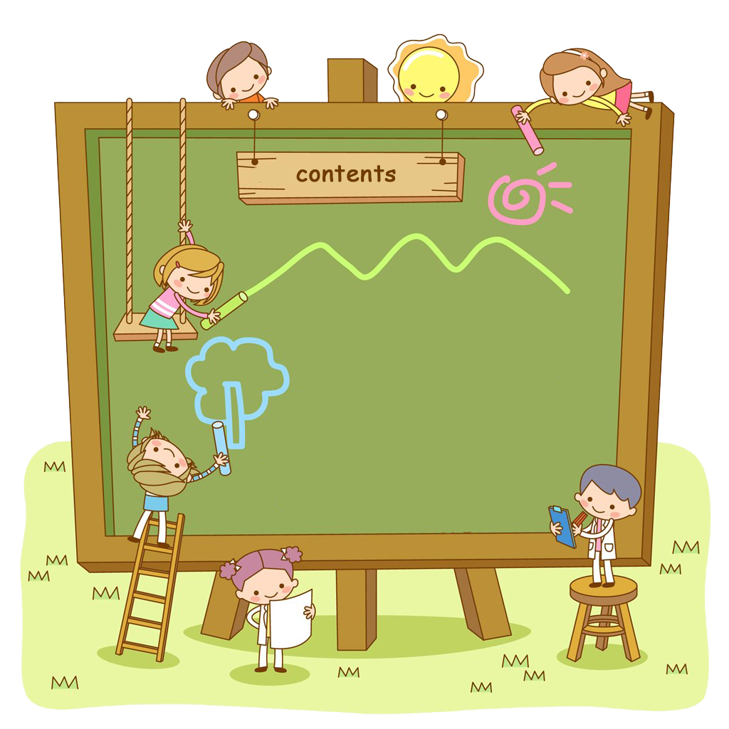
1
Phần mềm miễn phí và phần mềm không miễn phí
NỘI DUNG BÀI HỌC
2
Không được vi phạm bản quyền phần mềm

Slide 10
NỘI DUNG BÀI HỌC
1
Phần mềm miễn phí và phần mềm không miễn phí

Slide 11
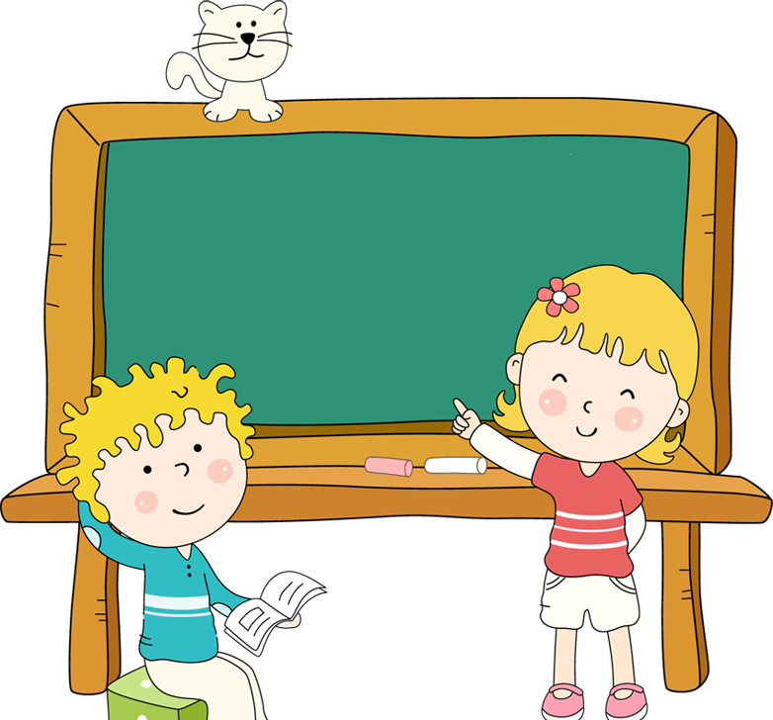

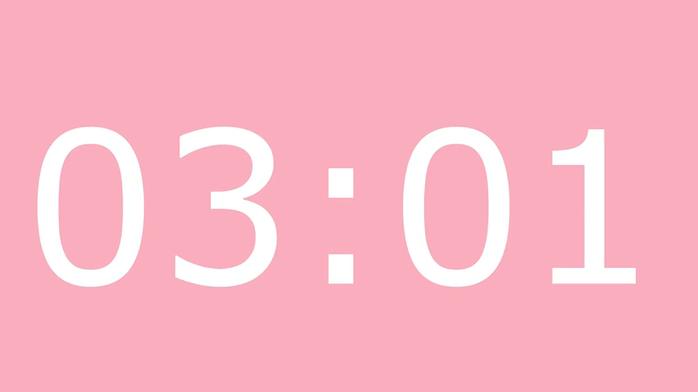
Thảo luận nhóm đôi
(3 phút)
Kể tên một số phần mềm miễn phí và phần mềm không miễn phí

Slide 12

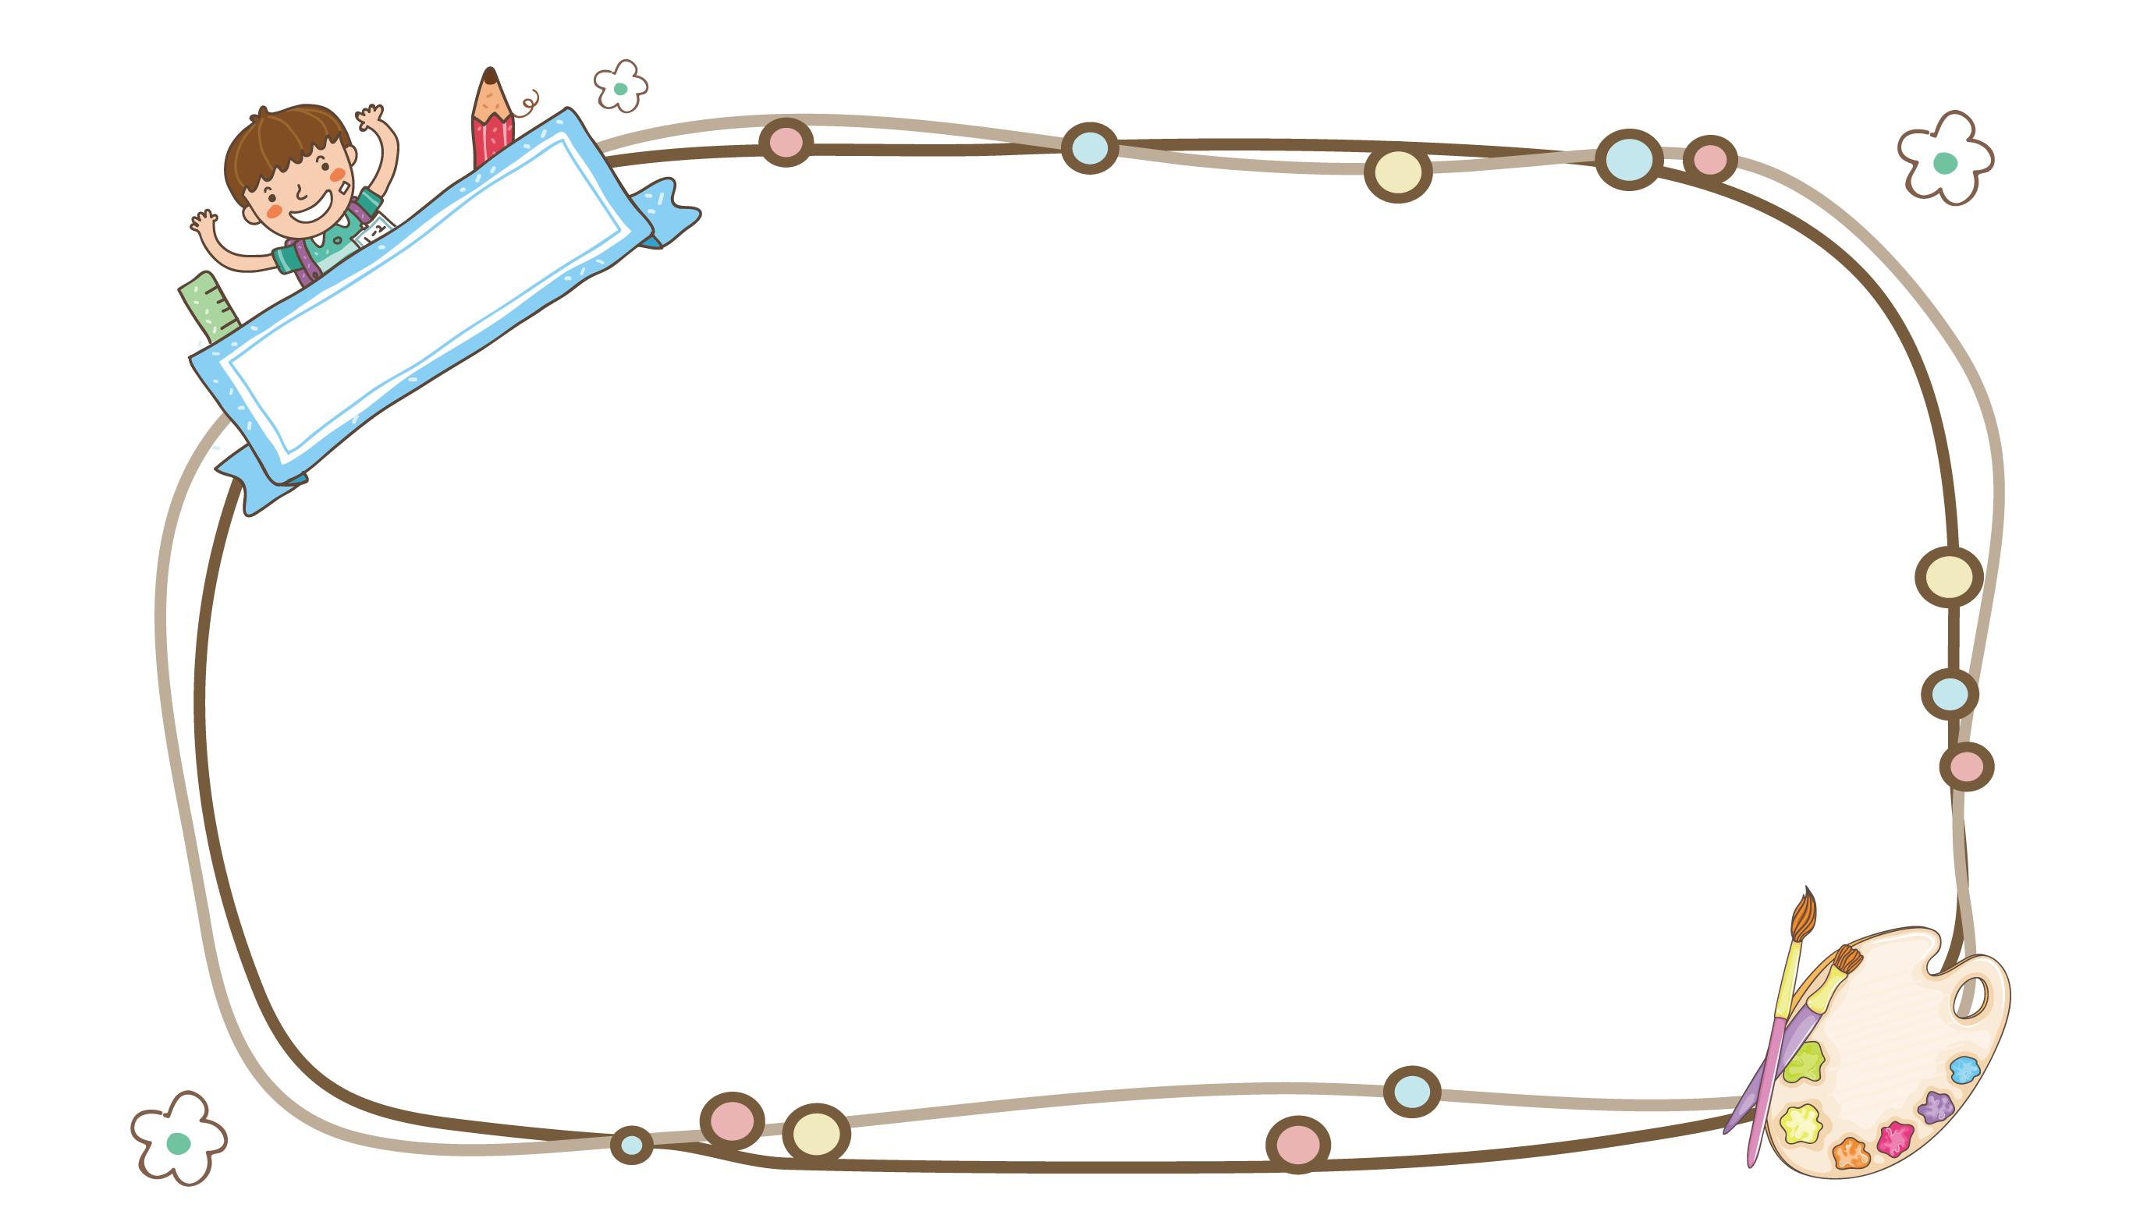
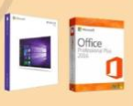
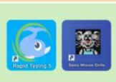
- Trong thực tế có phần mềm miễn phí và phần mềm không miễn phí
+ Phần mềm không miễn phí: Hệ điều hành Windows 10, Microft Ofice 2016.
+ Phần mềm miễn phí: RapdTyping, Mouse Skills
Kết luận

Slide 13
NỘI DUNG BÀI HỌC
Không được vi phạm bản quyền phần mềm
2

Slide 14
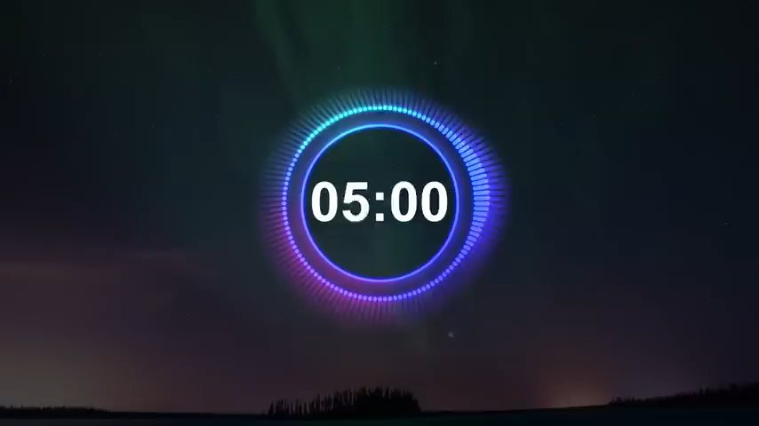
Thảo luận nhóm
(5 phút)
Phần mềm máy tính do đâu mà có?
Em hiểu thế nào về tác giả của phần mềm máy tính?
Tác giả có quyền gì đối với phần mềm của mình?
Cần phải được sự cho phép của ai khi sử dụng phần mềm?
Em hiểu thế nào về phần mềm có bản quyền?

Slide 15
Kết luận
- Phần mềm máy tính là sản phẩm trí tuệ, tài sản của người đó làm ra(gọi là tác giả). Tác giả có quyền đối với phần mềm của mình. Phần mềm đã được tác giả cho phép sử dụng gọi là phần mềm có bản quyền
- Không được sử dụng phần mềm khi chưa được cho phép

Slide 16
LUYỆN TẬP

Slide 17
Ai nhanh, ai đúng
Tài liệu được chia sẻ bởi Website VnTeach.Com
https://www.vnteach.com
Một sản phẩm của cộng đồng facebook Thư Viện VnTeach.Com
https://www.facebook.com/groups/vnteach/
https://www.facebook.com/groups/thuvienvnteach/

Slide 18
Cách chơi: Có 4 ý kiến. Nhiệm vụ của các bạn sẽ sử dụng thẻ hoa để đưa ra ý kiến của mình. Nếu đồng ý chọn mặt cười, không đồng ý chọn mặt mếu.

Slide 19





1
Phần mềm rất dễ sao chép từ Internet, do vậy không cần phải mua.

Slide 20


Nếu mọi phần mềm làm ra đều miễn phí thì không khuyến khích được việc làm phần mềm, không phát triển được công nghệ thông tin
2

Slide 21


Khi mình không tự làm ra phần mềm thì có thể sử dụng phần mềm không cần xin phép
3

Slide 22

Vi phạm bản quyền phần mềm là đáng xấu hổ vì đó là hình thức ăn cắp sản phẩm trí tuệ của người khác
4

Slide 23
VẬN DỤNG

Slide 24
Khởi động máy tính, tìm kiếm thông tin trên Internet để tìm giá của một phần mềm mà em đã từng sử dụng.

Slide 25
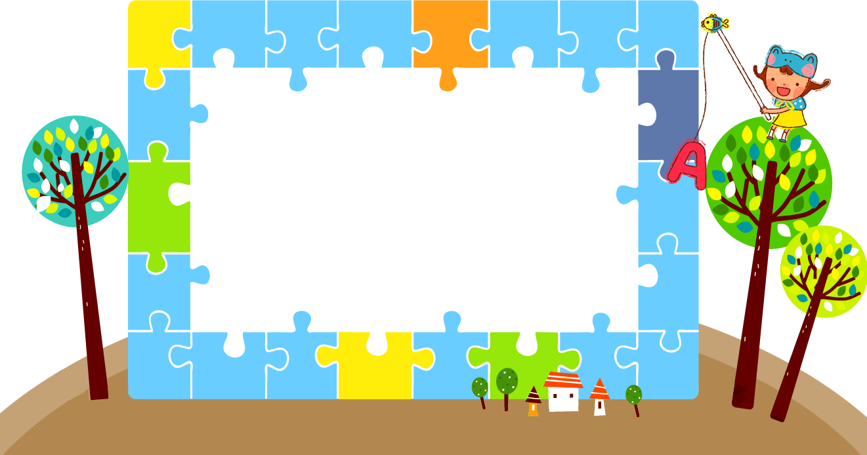
Có những phần mềm không miễn phí, có những phần mềm miễn phí. Mọi người chỉ được sử dụng phần mềm khi được phép
Vi phạm bản quyền là xấu, phạm pháp luật

Slide 26
TẠM BIỆT CÁC EM HỌC SINH

